Slide 1
05
정원
1. | 일본 정원의 특징
2. | 일본 조경 양식의 변천
3. | 시대별 조경의 특징

Slide 2
Content
일본 정원의 특징
▶정원의 의미
정 : 궁궐에서 의식을 행하는 네모난 마당
원 : 중국의 유, 포와 같은 의미

Slide 3
Content
일본 정원의 특징
▶ 정원의 특징
자연발생적이며 주택주변의 공간 -> 실용적 가치
다른 공간과 구별하기위한 물리적 구성요소인 담등에 의해 둘러싸인 공간으로 정의
자연 경관을 작은 공간에 줄여 다향하고 상징적인 수법을 가진 조경 형태
물리적 공간에 도랑, 연못, 식재, 둔덕, 돌담 등의 인위적 행위 발생

Slide 4
Content
일본 조경 양식의 변천
1. 임천식 정원
2. 회유 임천식 정원
3. 축산고산수식 정원
4. 평정고산수식 정원
5. 다정양식 정원
6. 지천임천식 정원
7. 축경식 정원

Slide 5
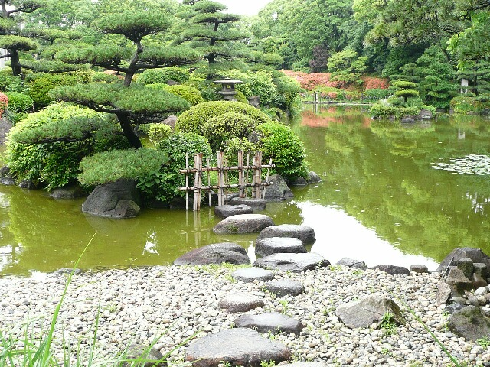
Content
일본 조경 양식의 변천
임천식 정원
회유임천식 정원

Slide 6
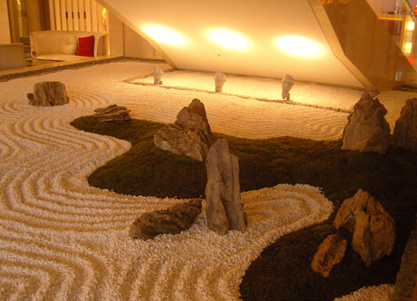
Content
일본 조경 양식의 변천
3. 축산고산수식 정원

Slide 7
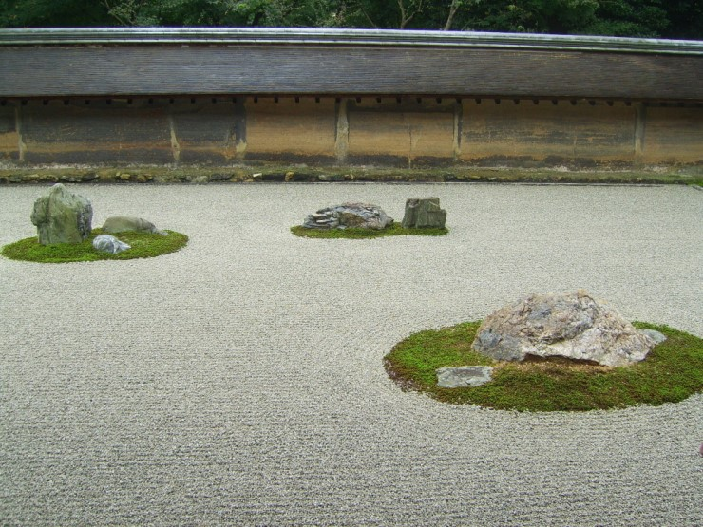
Content
일본 조경 양식의 변천
4. 평정고산수식 정원

Slide 8
Content
일본 조경 양식의 변천
5. 다정양식 정원
6. 지천임천식 정원
7. 축경식 정원

Slide 9
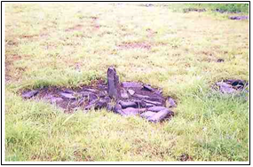
Content
시대별 조경의 특징
▶상고시대
<상고시대>

Slide 10
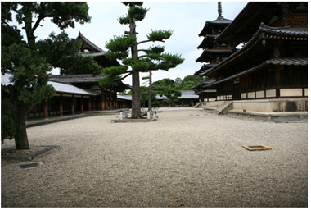
Content
시대별 조경의 특징
▶아스카(비조)시대
<아스카(비조)시대>
법륭사

Slide 11
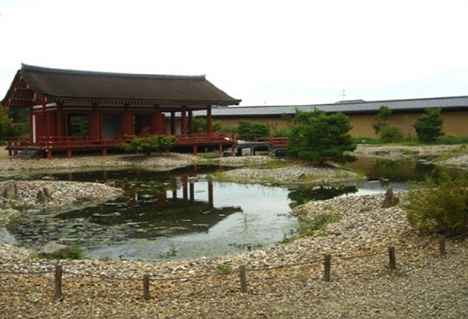
Content
시대별 조경의 특징
▶나라(내량)시대
<나라시대>
평성궁

Slide 12
Content
시대별 조경의 특징
▶헤이안 시대-전기
<헤이안 시대-전기>
-신선사상이 조경에 영향
-수도인 헤이안은 정원문화가 크게 발전
-조원재료 및 주변 풍경이 정원을 크게 발달시켜 명원이 다수 존재

Slide 13
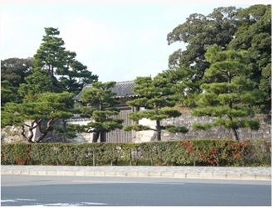
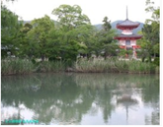
Content
시대별 조경의 특징
▶헤이안 시대-전기
<헤이안 시대-전기>
1. 신선사상을 배경으로 한 정원
*차아원

Slide 14
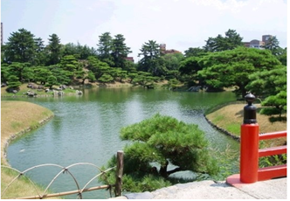
Content
시대별 조경의 특징
▶헤이안 시대-전기
2. 해안 풍경을 본 딴 정원
*하원원, 육조원
하원원

Slide 15
Content
시대별 조경의 특징
▶헤이안 시대-전기
3. 평전재 풍의 정원
-작은 샘 또는 계류에 작은 돌과 초목을 곁들인 정원
-번개형으로 흐르는 냇물을 중심으로 한 작은 정원 – 관원도실의 홍매전
-정원의 건물은 주로 중국적 색차가 농후한 누각과 무랑 등 축조

Slide 16
Content
시대별 조경의 특징
▶헤이안 시대-후기
<헤이안 시대-후기>
-귀족의 저택에서는 침전형으로 축조
-불교적인 정토신앙사상이 정원 양식에 영향
-신선사상이 일본에서 성행하기 시작했던 시기

Slide 17
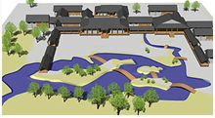
Content
시대별 조경의 특징
▶헤이안 시대-후기
<헤이안 시대-후기>
1. 침전조 양식의 특징
*동삼조전,
회유임천식 정원

Slide 18
Content
시대별 조경의 특징
▶헤이안 시대-후기
2. 정토정원 양식의 특징
-정원과 건물로 극락세계를 재현하고자 하는것으로 사원의 정원이나 사원
경내를 구성하는 기본형이 됨
-수미산 석조, 구산팔해 등으로 표현
-모월사, 평등원
-정유리사, 무량광원, 승광명원, 최승광원

Slide 19
Content
시대별 조경의 특징
▶가마쿠라바쿠후 시대
<가마쿠라바쿠후 시대>
-고급 저택도 헤이안 후기와 같은 꾸밈새인 침전조 형식의 정원답습
-지형의 이용면에서는 한층 더 적극적
-선종이 일반 사회로 전파되면서 일본인의 정신에 기반을 이루는 결과 도래
-후기시대에는 정토신앙의 영향을 크게입어 특수한 형식으로 발전
->칭명사 ‘결계도’에 기록
-사찰 정원의 꾸밈새는 점차적으로 일반 주택 정원의 꾸밈새에 변화 초래
-정원의 조영에 사상적 배경이 중시되어 정원을 조영하는 석립승 등장
-석조가 급속히 발전하였으며 각도와 선이 강한 것 선호

Slide 20
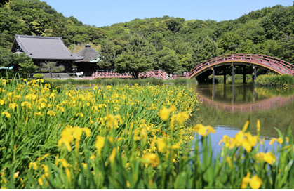
Content
시대별 조경의 특징
▶가마쿠라바쿠후 시대
-지천주유식>지천회유식 >회유식
-침전조정원으로 전지형 정원조성
->영무뢰전, 최승사천왕원, 구산전, 북산전
->지형을 적극적으로 이용한 정원 : 영복사 원지와 학강 및 삼도 사투의 경관, 칭명사
칭명사

Slide 21
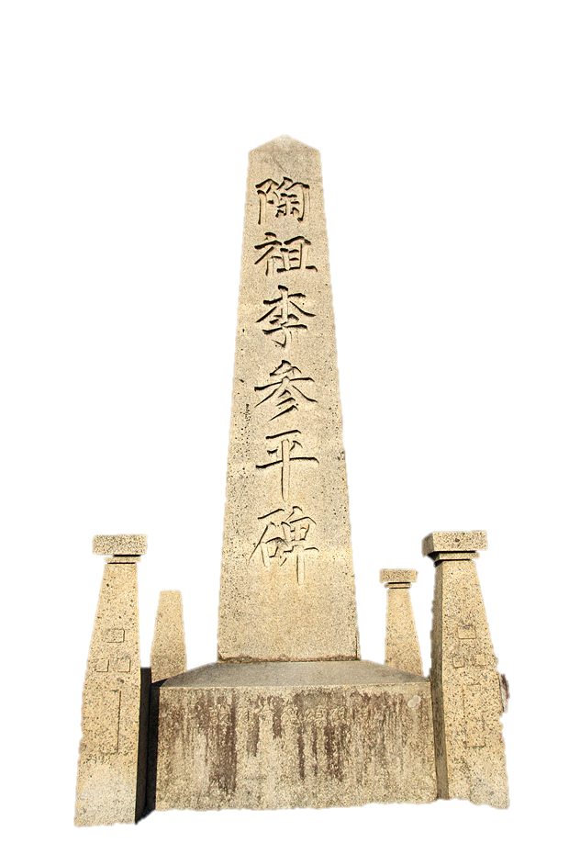
윤회하는 불과 흙, 그리고 도공
S O U L A N D L I F E

Slide 22
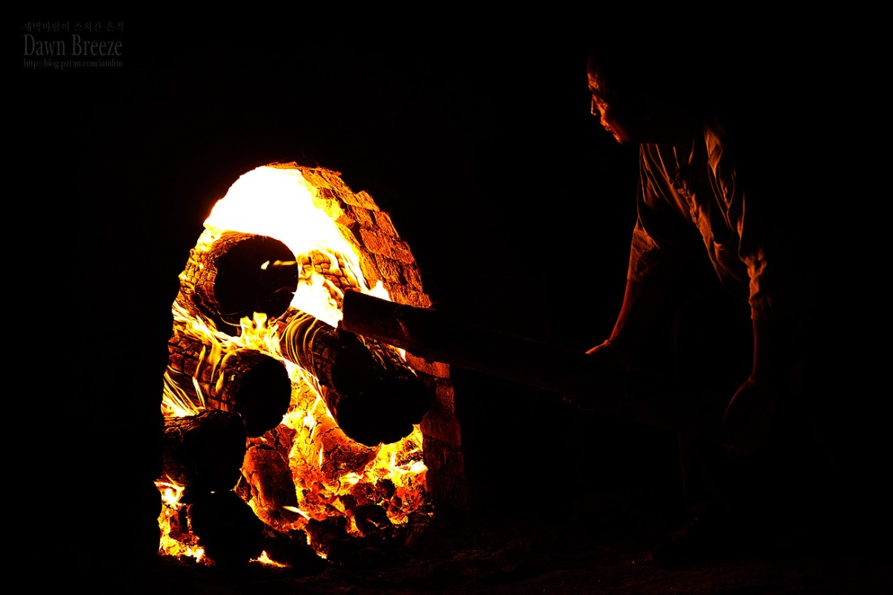
목 차
한 ·중 ·일 의 도자기 제작 기술
조선인 도공 , 일본 문화의 한 획을 긋다
7년이란 그늘 아래
일본 속의 한국

Slide 23
한 · 중 · 일의 도자기 제작 기술
한 국
고려 시대 | 조선 시대
청 자 | 백 자

Slide 24
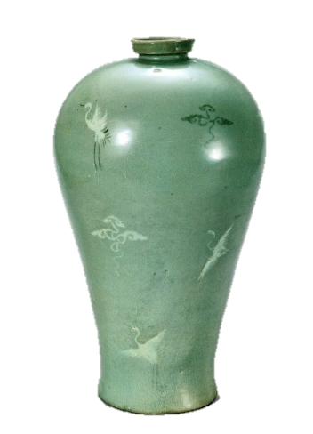
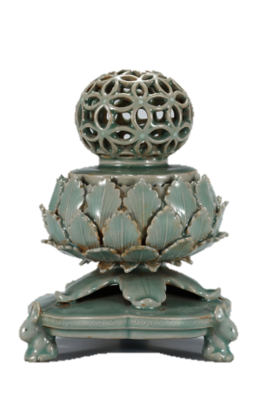
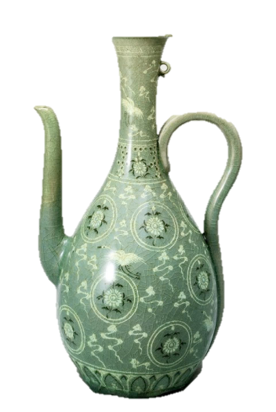
▲ 고려청자 – 청자 상감 운학 문매병
▲ 백자 청화 철화 쌍어문호
▲청자 투각 칠보문 향로 ,고려 12C
▲ 고려청자 – 청자 상감 운학 국화 문병형 주전자

Slide 25
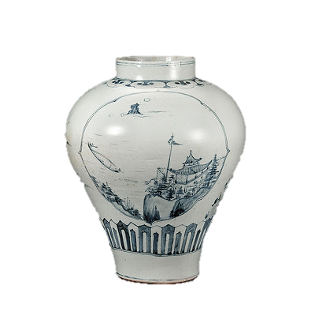
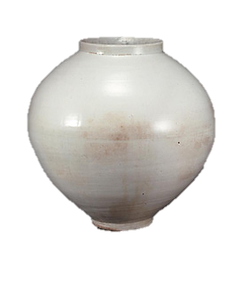
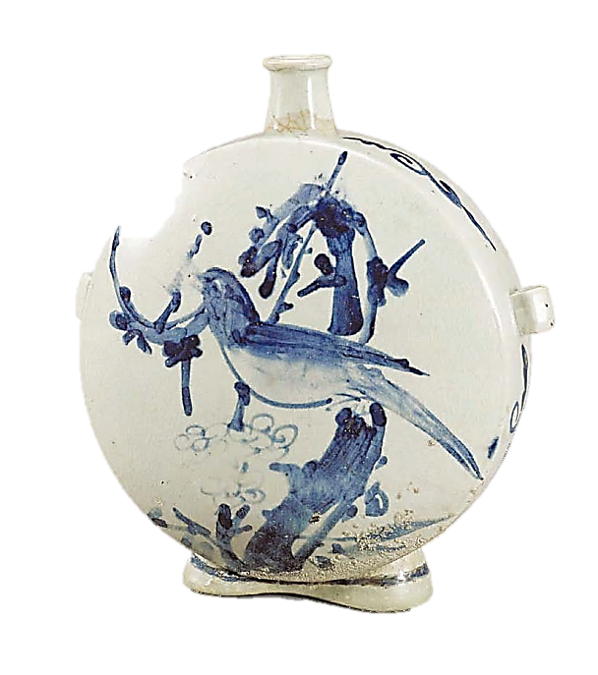
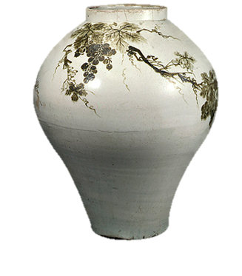
▲백자 달항아리
▲백자청화 산수무늬 항아리
▲백자 철화 포도문호
▲백자 청화매조죽문 양이편병

Slide 26
한 · 중 · 일의 도자기 제작 기술
중 국
회유 도기의 원시적 형태
육 조 시 대 (六朝時代)
유럽을 상대로 거래
본 차이나

Slide 27
한 · 중 · 일의 도자기 제작 기술
일 본
도자기 제작 기술이 뒤처지다
생산 X , 수입국 O
수준 높은 도자기 문화
+ 다 도

Slide 28
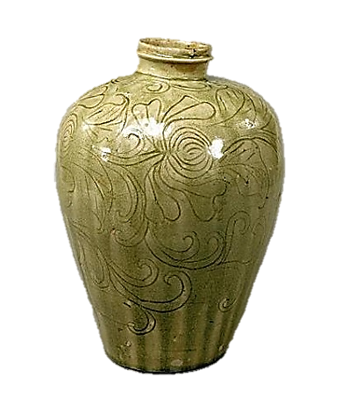
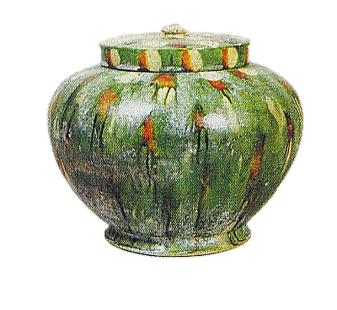
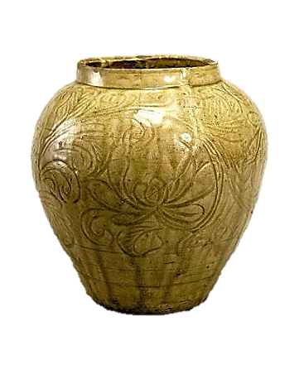
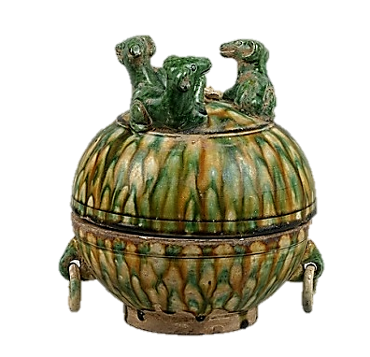
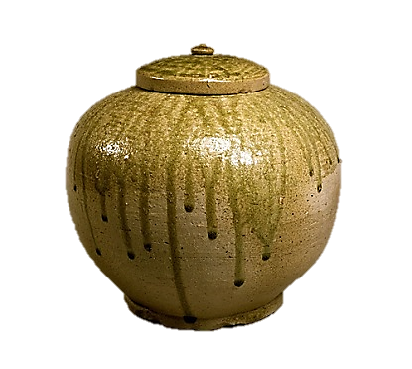
▲삼채소호 8C
▲회유도기-가마쿠라시대 녹유도기
▲회유도기 헤이안 시대 녹유도기
▲회유도기 물형 당삼채 도기함
▲회유 도기 헤이안 시대 녹유도기

Slide 29
조선인 도공, 일본 문화의 한 획을 긋다
일 본
일본 큐슈 사가현
도자기 제작 기술의 비약적인 발전
도예의 시조
도자기 시장을 독점하다

Slide 30
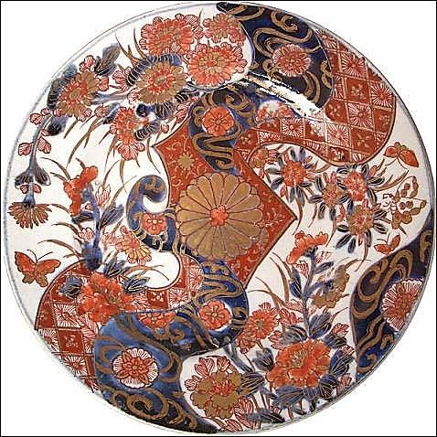
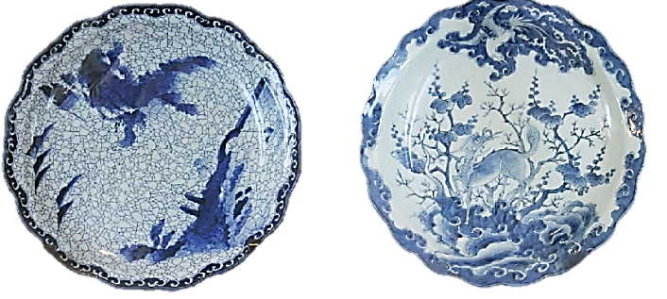
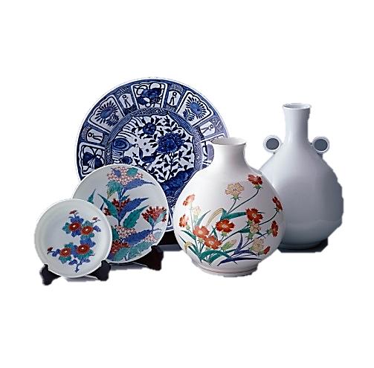
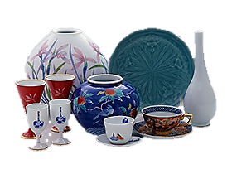
▲ 18C 아리타 도자기
▲ 수출용 아리타 도자기

Slide 31
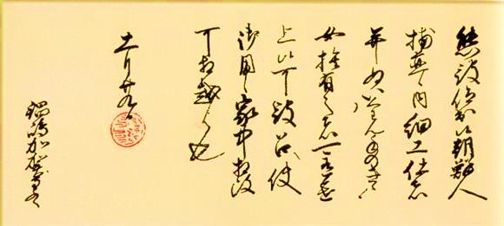
7년이란 그늘 아래
히 데 요 시 문 서
“ 호랑이를 잡아오라 ”
“ 조선의 기술자를 잡아오라 ”
▲ 조선의 기술자를 잡아오라는
도요토미 히데요시의 주인장(朱印狀), 일본 오사카성 천수각 소장

Slide 32
7년이란 그늘 아래
히 데 요 시 문 서
일본으로 강제 이송
다이묘들의 경쟁
도자기 수요의 증가
도자기 시장을 독점하다

Slide 33
현재의 일본 도자기 브랜드
후 카 가 와 세 이 지
왕실 도자기 생산
110여 년간의 전통을 잇다
일상 생활에서 쓰이는 도자기

Slide 34
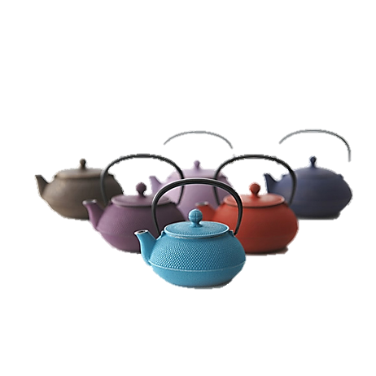
▲ 후카가와 세이지가 직접 디자인한 도기
▲ 후카가와 세이지 - 벚꽃 아르테

Slide 35
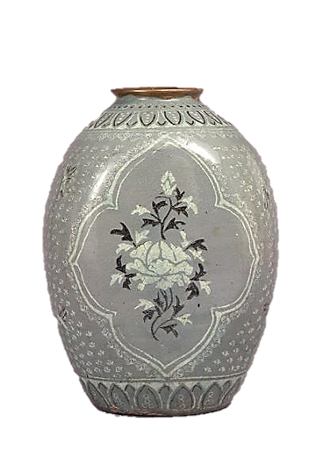
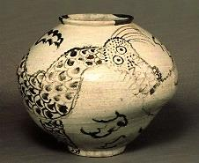
일본 속의 한국
“ 2015년 현재 20개국 16만여 점의 우리 문화재들이 해외를 유랑하고 있다.
그 중 가장 많은 6만 7천여 점의 문화재가 일본에 있다 ”
▲ 고려 미술관 - 상감
▲ 고려 미술관 – 철사 용문호

Slide 36
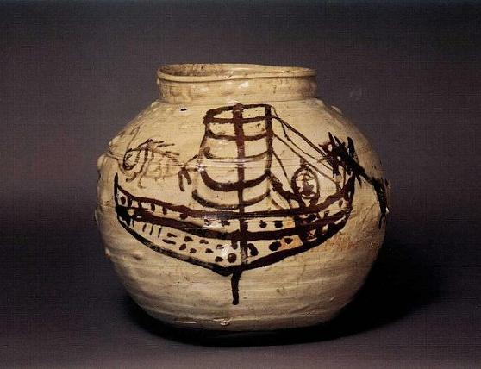
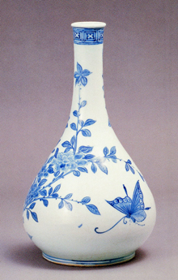
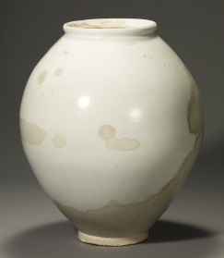
일본 속의 한국
“ 2015년 현재 20개국 16만여 점의 우리 문화재들이 해외를 유랑하고 있다.
그 중 가장 많은 6만 7천여 점의 문화재가 일본에 있다 ”
▲ 고려 미술관 – 철화 범선문 항아리
▲ 고려 미술관 – 청화 화첩문병
▲ 고려 미술관 - 백자 호

Slide 37
Content
감사합니다!
▶

